Slide 1
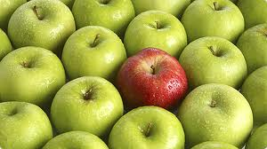
COMO DIFERENCIAR SU NEGOCIO DE LA COMPETENCIA
Guillermo Hasbún. Derechos reservados.

Slide 2
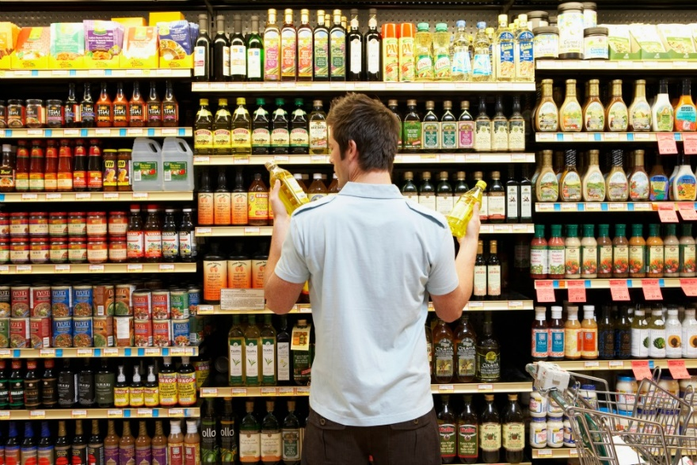
La Necesidad de la Diferenciación
.
La oferta de productos supera en gran manera la demanda en la mayoría de sectores y categorías.
Estamos en un Mercado Hiper Competitivo.

Slide 3
Datos a considerar
En USA una familia promedio puede satisfacer el 85% de sus necesidades con un estimado de 150 productos estándar disponibles en un supermercado.

Slide 4
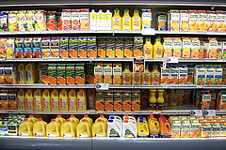
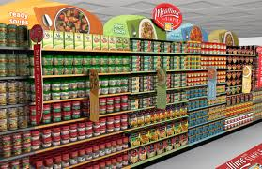
Datos a Considerar
Existen más de 1.2 millones de marcas registradas en los Estados Unidos
Más de 3.0 millones de marcas en Europa
En un Supermercado promedio existen más de 40,000 productos disponibles.

Slide 5
Las preguntas que debemos hacer…
¿POR QUÉ DEBERÍAN SELECCIONAR MI PRODUCTO SOBRE AQUELLOS DE LA COMPETENCIA?
¿ES ESA RAZÓN EXCLUSIVA DE MI MARCA?
¿ES RELEVANTE PARA EL CONSUMIDOR?
¿PUEDE SER SOSTENIDA EN EL LARGO PLAZO?

Slide 6
La creatividad de Dios
“Escucha esto, Job; detente, y considera las maravillas de Dios. ¿Sabes tú cómo Dios las pone en concierto, y hace resplandecer la luz de su nube?¿Has conocido tú las diferencias de las nubes, las maravillas del Perfecto en sabiduría?”
Job 37:14-16

Slide 7
Análisis del Mercado
Década 1950 USA
Actualidad USA
GM
Ford
Chrysler
American Motors
GM, Volvo
Ford, Isuzu, Kia
Chrysler, Mazda
Toyota, Hyundai
Honda, Mercedes
Volkswagen, BMW
Fiat, Daihatsu
Nissan, Mitsubishi
Reanult, Suzuki

Slide 8
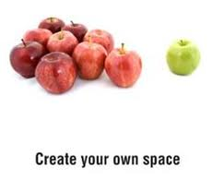
Para reflexionar…
“La dificultad no está en conocer al cliente, está en que el cliente nos conozca y nos prefiera a nosotros. Ser igual no es una ventaja; ser diferente y mejor en la mente de los clientes es la ventaja.”
Raúl Peralba Fortuny, Presidente de Positioning Systems.

Slide 9
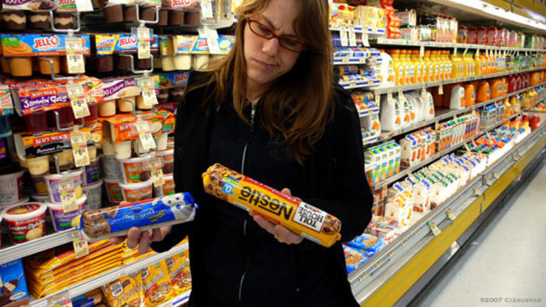
Objetivo de la Diferenciación
Crear una razón suficientemente fuerte que me separe de la competencia durante suficiente tiempo, para influir en la decisión de compra del cliente de manera rentable.

Slide 10
El Problema Principal
Productos homogéneos
Diferencia funcional no percibida
Falta de comunicación clara hacia el consumidor
Comunicación poco convincente
Personal no capacitado
Poca supervisión.
No es relevante

Slide 11
Características de la Diferenciación
Se basa en una fortaleza.
Representa una debilidad del líder.
Representa un atributo difícil de imitar.
El beneficio debe ser percibido.
El beneficio debe ser relevante para el cliente.
Debe permitir crear una estrategia rentable.

Slide 12
La Diferenciación desde la perspectiva Bíblica
“Vosotros sois la sal de la tierra; pero si la sal se desvaneciere, Con qué será salada?...Vosotros sois la luz del mundo…Así alumbre vuestra luz delante de los hombres, para que vean vuestras buenas obras, y glorifiquen a vuestro Padre que está en los cielos”.
Mateo 5:13-16

Slide 13
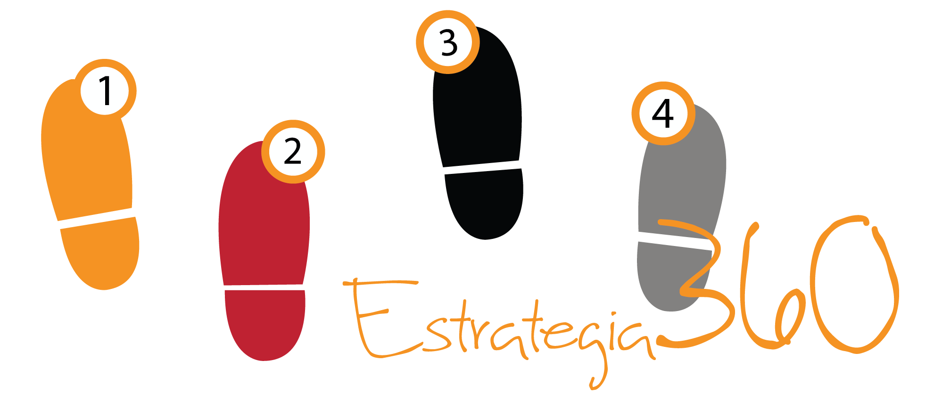
Factores críticos que acompañan la diferenciación
Segmentar el mercado
Elegir el mercado meta
Diferenciar
Posicionar la marca

Slide 14
Posicionamiento
El proceso de comunicar de manera memorable en la mente del consumidor, los atributos que me separan de la competencia.

Slide 15
Atributo
Es una característica, una peculiaridad o un rasgo distintivo que posee su producto, ya sea racional o emocional.
Ejemplos:
Volvo: Seguridad/Prestigio
Toyota: Durabilidad/Economía
BMW: Prestigio/Conducción
Mercedes: Prestigio/Ingeniería
Honda: Estabilidad/Diseño
Hyundai: Precio/Diseño

Slide 16
Un atributo diferenciador conforme a la Biblia
“En esto conocerán todos que sois mis discípulos, si tuviereis amor los unos con los otros”.
Juan 13:35
“Rabí, sabemos que has venido de Dios como maestro; porque nadie puede hacer estas señales que tú haces, si no está Dios con él.”
Juan 3:2

Slide 17
¿CÓMO SE DIFERENCIAN?
AGUA EVIAN
SPLENDA
WENDY’S
ZARA
CASTROL
STARBUCKS
TOYOTA
PRICESMART
CRISTAL
NEVELLA
BURGUER KING
FOREVER 21
PENZOIL
COFFE CUP
NISSAN
WALMART

Slide 18
La diferenciación desde la perspectiva de Jesús
“Pero a vosotros los que oís, os digo: Amad a vuestros enemigos, haced bien a los que os aborrecen; bendecid a los que os maldicen, y orad por los que os calumnian. Porque si amáis a los que os aman, ¿qué mérito tenéis? Porque también los pecadores aman a los que los aman. Y si hacéis bien a los que os hacen bien, ¿qué mérito tenéis? Porque también los pecadores hacen lo mismo.”
Lucas 6:27-28, 32-33

Slide 19
Principales tipos de Diferenciación
Imagen / Prestigio
Servicio al Cliente
Especialización / Formato
Canal de Distribución
Conveniencia
Ubicación
Producto
Forma de Entrega
Exclusividad
Calidad
Geográfico
Desempeño
Precios
Estilo de Vida
Innovación

Slide 20
Lo mejor es combinar
Sustentar la diferenciación en la combinación de varios atributos relevantes y sostenibles en el tiempo.
El todo sea mayor que la suma de sus partes

Slide 21
Prestigio / Imagen
Está relacionado con el aspecto emocional de la compra.
Se requiere una estrategia integral que abarque todo el proceso de la entrega de valor.

Slide 22
Consejos bíblicos
“De más estima es el buen nombre que las muchas riquezas, y la buena fama más que la plata y el oro.”
Proverbios 22:1

Slide 23
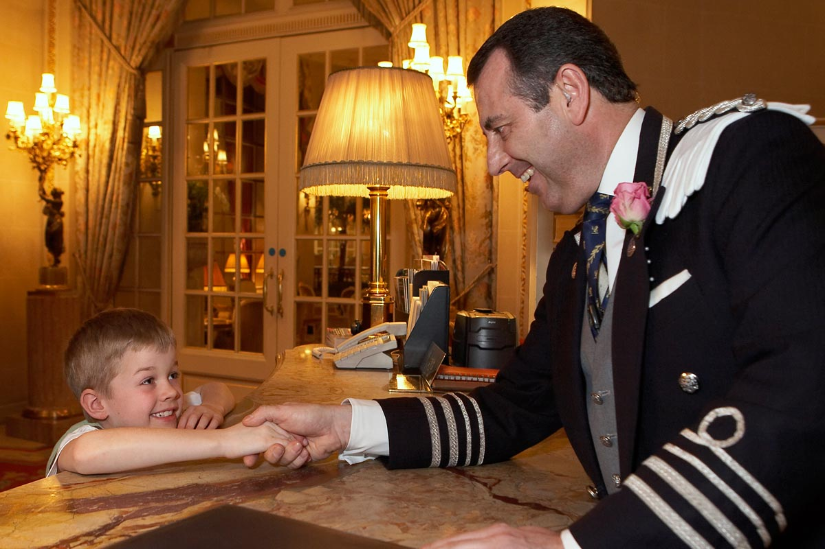
Servicio al Cliente
Es un factor diferenciador muy influyente.
Requiere de capacitación frecuente , mucha supervisión y estándares de desempeño y buena estrategia de selección de personal.

Slide 24
El servicio al cliente es rentable
“ Un famoso estudio publicado en la Harvard Business Review declaraba que las empresas podían mejorar sus utilidades al menos en 25% por ciento con sólo reducir en 5% la deserción de los clientes”.

Slide 25
Consejos bíblicos
“y a cualquiera que te obligue a llevar carga por una milla, ve con él dos”.
Mateo 5:41
“Y como queréis que hagan los hombres con vosotros, así también haced vosotros con ellos.”
Lucas 6:31

Slide 26
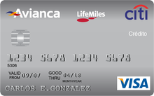
Programas de Lealtad
Crean fidelidad y la recompensan.
Permite crear una base de datos y evaluar el comportamiento de los clientes.
Permite clasificar a los clientes: Ocasionales, Habituales y Frecuentes.

Slide 27
¿Por qué son importantes?
Investigaciones realizadas por el Quality Institute International Inc. Demuestran que:
Más de 40% de los consumidores que manifestaron estar satisfechos con una marca, cambió proveedor sin inmutarse.
El 89% de los propietarios de autos de cierta marca afirmaron estar muy satisfechos con el vehículo, sin embargo, solo el 67% dijo que compraría otro auto del mismo fabricante. Al final, menos del 20% realmente lo hizo.

Slide 28
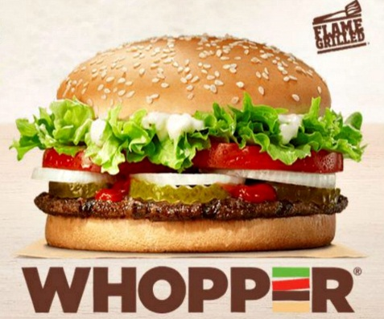
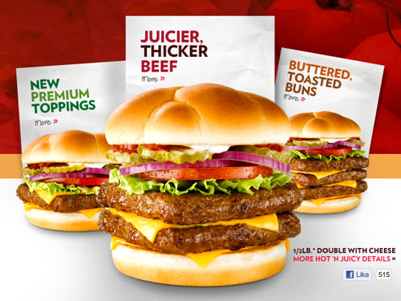
Producto

Slide 29
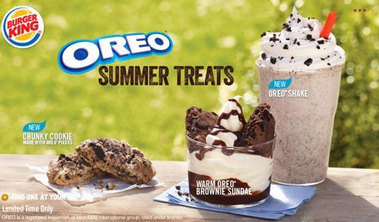
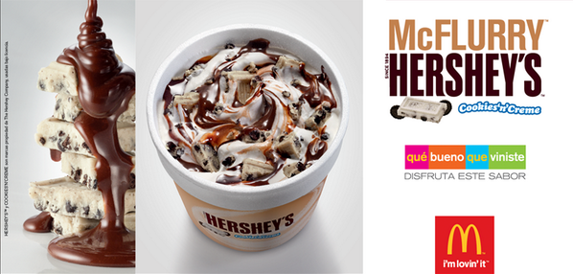
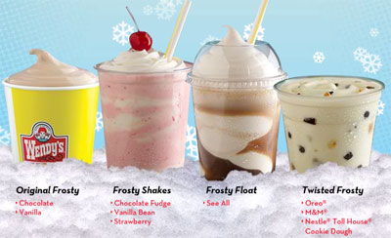

Slide 30
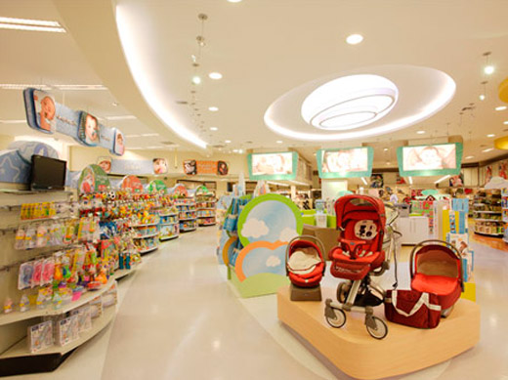
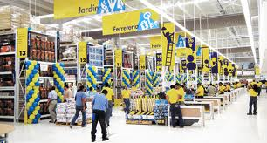
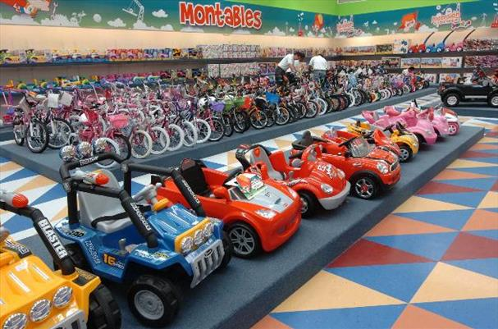
Especialización / Formato
.
Requiere un buen sistema de manejo de inventarios.
Mayor inversión
Espacio físico
Inventarios
Personal de ventas

Slide 31
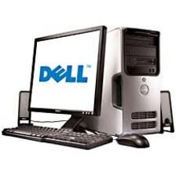
Canal de Distribución
Ocupar un canal no tradicional de ventas.

Slide 32
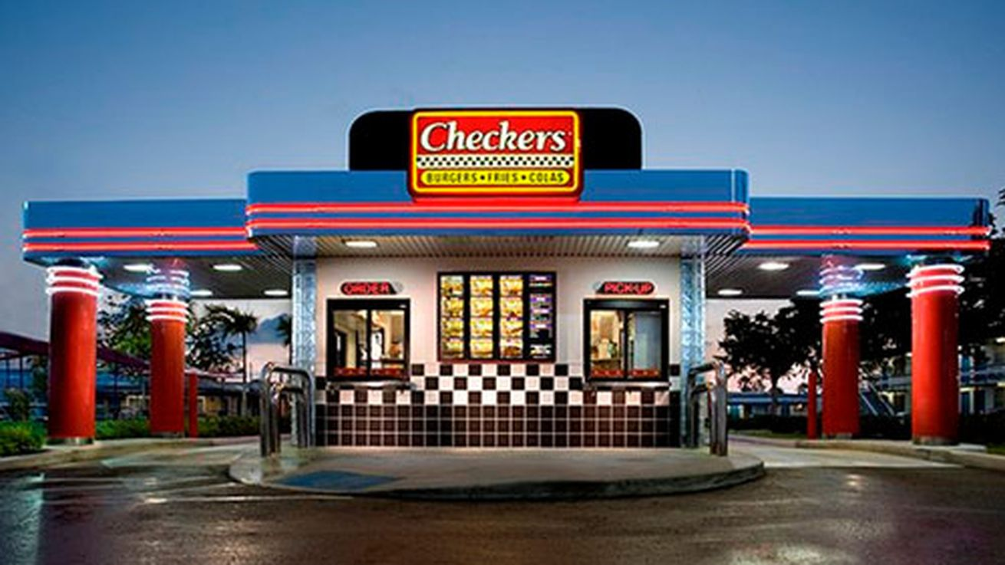
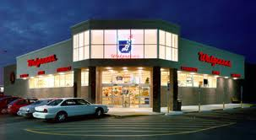
Conveniencia
One-Stop-Shopping
Horarios especiales o 24/7.
Servicio a domicilio
Tiendas con auto servicio.
Farmacias y gasolineras

Slide 34
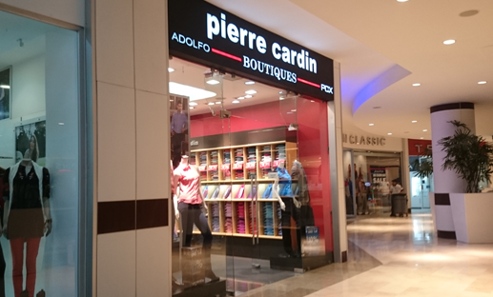
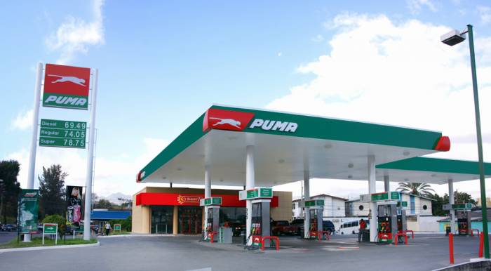
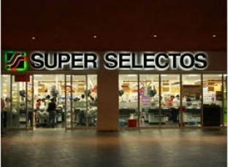
Ubicación
Se busca por la cercanía a nuestro lugar de residencia o por estar en el camino.
Esquinas de alto tráfico en centros comerciales

Slide 35
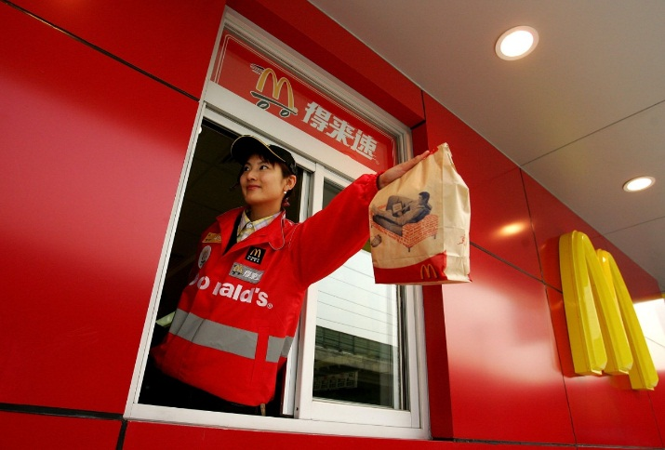
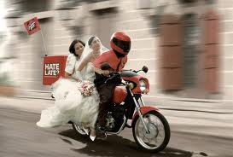
Tiempo de Entrega

Slide 36
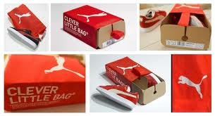
Presentación
A través del empaque

Slide 37
Lo que dice La Biblia
“ Y Jehová respondió a Samuel: No mires a su parecer, ni a lo grande de su estatura, porque yo lo desecho; porque Jehová no mira lo que mira el hombre; pues el hombre mira lo que está delante de sus ojos, pero Jehová mira el corazón.”
1 Samuel 16:7

Slide 38
Forma de Entregar el Producto
Starbucks en Disneyland California

Slide 40
Exclusividad
Marcas o productos que no se encuentran en ningún otro establecimiento.
Marcas Privadas de los detallistas.
Productos de coleccionistas.

Slide 41
La Exclusividad de Jesús
“Desde el principio no se ha oído decir que alguno abriese los ojos a uno que nació ciego. Si éste no viniera de Dios, nada podría hacer.”
Juan 9:32-33

Slide 42
Calidad
El producto se recibe siempre acorde a las expectativas sin importar los diferentes niveles de precios del producto que se ofrece.

Slide 43
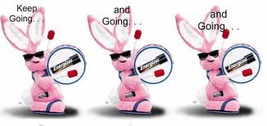
Desempeño
Está asociado con el rendimiento, la productividad, eficiencia, seguridad.

Slide 44
Jesús y sus obras
“Creedme que yo soy en el Padre, y el Padre en mí; de otra manera, creedme por las mismas obras.”
Juan 14:11

Slide 45
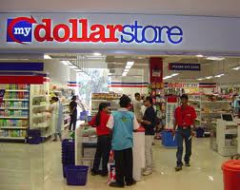
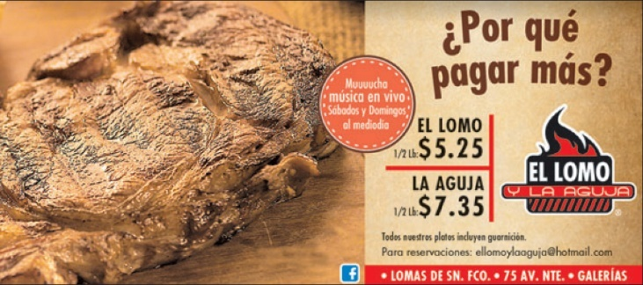
Precios
Se puede diferenciar con precios altos o bajos.

Slide 46
Diseño/Precio

Slide 47
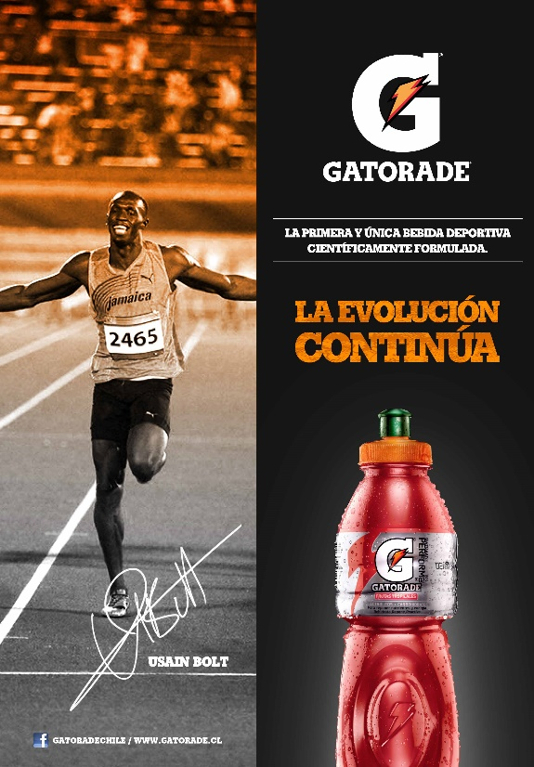
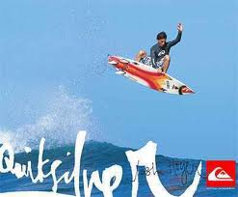
Estilo de Vida
Está orientado a comportamientos sociales y sentido de pertenencia.

Slide 48
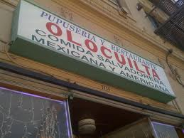
Geográficamente
La diferenciación radica en el lugar de origen o lugar de operación.

Slide 49
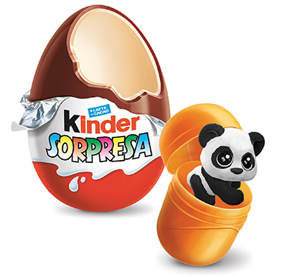
Innovación
Productos que llevan implícito mucha creatividad.

Slide 50
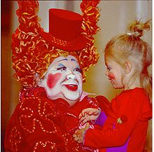
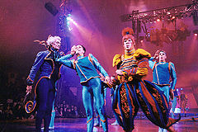
El Caso del Cirque du Soleil

Slide 51
Frases importantes
“La diferenciación es una de las actividades estratégicas y tácticas más importantes en que las empresas deben enfrascarse de manera constante.”
*Theodore Levitt, Economista Alemán, Profesor de Harvard Business School (1925-2006)

Slide 52
La Diferenciación en el Plan de Dios
.

Slide 53
En sus obras
“Señor Jehová, tú has comenzado a mostrar a tu siervo tu grandeza, y tu mano poderosa; porque ¿Qué dios hay en el cielo ni en la tierra que haga obras y proezas como las tuyas?
Deuteronomio 3:24

Slide 54
En la Creación
“Los cielos cuentan la gloria de Dios y el firmamento anuncia la obra de sus manos.”
Salmos 19:1

Slide 55
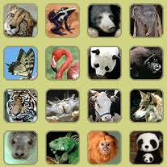
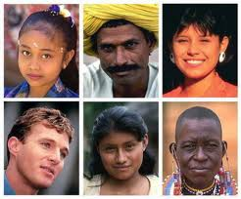
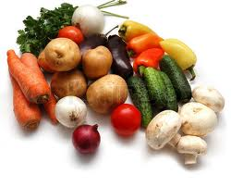
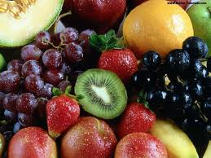
Su Variedad y Diseño
.

Slide 56
El Hombre Como Ser Exclusivo
“Entonces dijo Dios: Hagamos al hombre a nuestra imagen, conforme a nuestra semejanza; y señoree en los peces del mar, en las aves de los cielos, en las bestias, en toda la tierra, y en todo animal que se arrastra sobre la tierra. Y creó Dios al hombre a su imagen, a imagen de Dios lo creó; varón y hembra los creó. ”
Génesis 1:26-27

Slide 57
Con una clara diferenciación
ESPÍRITU
Comunión con Dios
ALMA
Voluntad
Emociones
Pensamientos
CUERPO

Slide 58
La Encomienda
“Y los bendijo Dios, y les dijo: Fructificad y multiplicaos; llenad la tierra, y sojuzgadla.”
Génesis 1:28

Slide 59
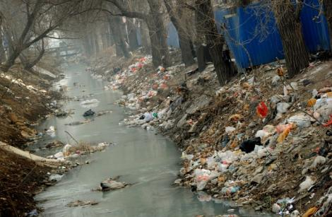
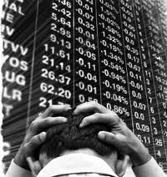
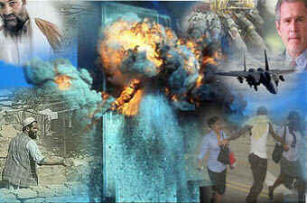
El Fracaso del Hombre
.

Slide 60
El Gran Problema: El Pecado
“Por tanto como el pecado entró en el mundo por un hombre, y por el pecado la muerte, así la muerte pasó a todos los hombres por cuanto todos pecaron.”
Romanos 5:12

Slide 61
Su causa: La Desobediencia
Ignorar a Dios y sus mandamientos
“Entonces respondiendo Jesús, les dijo: ¿No erráis por esto, porque ignoráis las Escrituras, y el poder de Dios?”
Marcos 12:24

Slide 62
Su efecto: La Muerte
“Porque la paga del pecado es muerte…”
Romanos 6:23
En todas las áreas de nuestra vida…

Slide 63
La Gran Solución: Jesucristo
“Porque por cuanto la muerte entró por un hombre, también por un hombre la resurrección de los muertos. Porque así como en Adán todos mueren, en Cristo todos serán vivificados”.
1 Corintios 15:21-22

Slide 64
Nos trae libertad
“Porque la ley del Espíritu de vida en Cristo Jesús me ha librado de la ley del pecado y de la muerte.”
Romanos 8:2

Slide 65
Y salvación
“Porque el Hijo del Hombre vino a buscar y a salvar lo que se había perdido.”
Lucas 19:10

